Slide 1
认识平行四边形
苏教版 数学 四年级 下册
WWW.PPT818.COM

Slide 2
1. 使学生通过观察、画图等活动，认识并能说明平行四边形的特点，能在方格纸上画出平行四边形。
2.使学生借助操作、观察等活动，抽象、概括平行四边形的特点及平行四边形高的特点，体会认识图形的过程，发展空间观念。
3.初步体会数学是客观事物的抽象，产生对数学知识的兴趣，发展学习数学的积极情感。
【重点】认识平行四边形，了解它的特点。
【难点】能提取和概括平行四边形的意义。

Slide 3
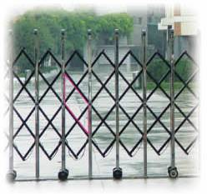
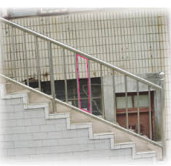
你能在图中找出平行四边形吗？生活中还有哪些地方能见到平行四边形？

Slide 4
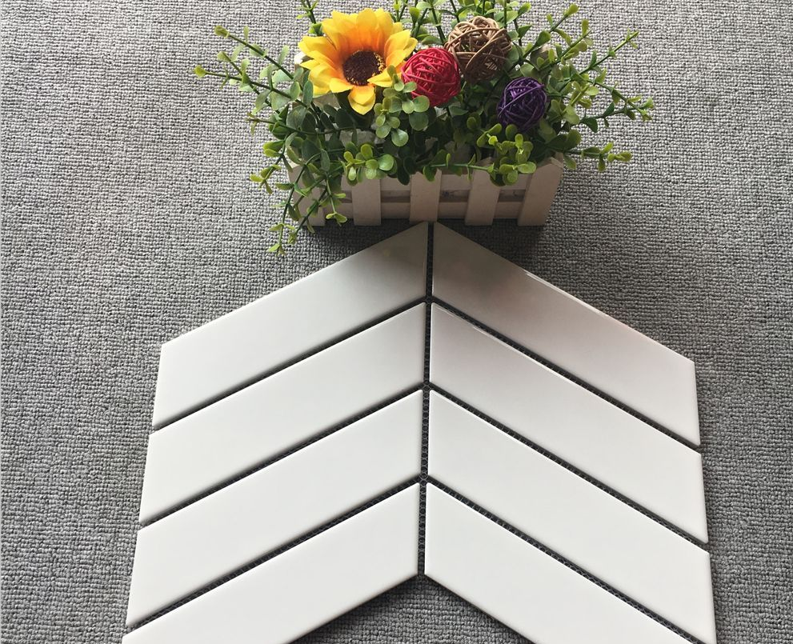
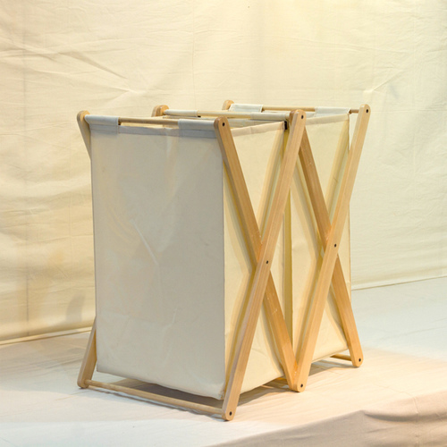
. . . . . .
晾晒架
装饰瓷砖

Slide 5
请在书本第112的方格图中设计一个你喜欢的图案，再简单交代一下你希望如何平移，最后交给你的同桌，互相挑战一下吧！
在方格纸上画一个平行四边形，并说说平行四边形有什么特点。
小组交流，可以互相点评一下画得怎么样哦！

Slide 6
平行四边形有4条边,4个角。
两组对边分别平行。
两组对边分别相等。
两组对边分别平行的四边形叫作平行四边形。

Slide 7
你能在上面平行四边形的一条边上任意取一点,画出这一点到它对边的垂线吗？
从平行四边形一条边上的一点到它对边的垂直线段，是平行四边形的高，这条对边是平行四边形的底。
高
底
画出你自己方格纸上平行四边形的高，再量出它的底和高各是多少毫米。

Slide 8
请在书本第112的方格图中设计一个你喜欢的图案，再简单交代一下你希望如何平移，最后交给你的同桌，互相挑战一下吧！
你准备怎么画平行四边形的高呢？平行四边形有多少条高呢？可以先自己尝试总结，也可以直接小组合作共同完成。

Slide 9
高
底
这是比较简便的画高的方法之一，平行四边形的一条底对应着无数条高，你能想象出来吗？

Slide 10
A
D
高
B
C
底
无数条

Slide 11
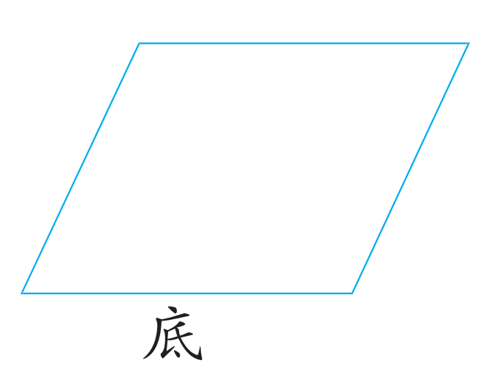
画出下面平行四边形底边上的高，并量一量，
它们的底和高各是多少毫米？
1
高17mm
18mm
高15mm
20mm

Slide 12
2
方法1
你能用这样两个完全一样的三角尺拼出一个平行四边形吗？

Slide 13
方法2
你能用这样两个完全一样的三角尺拼出一个平行四边形吗？
两个完全一样的三角形一定能拼成一个平行四边形哦！

Slide 14
3
你能用这样四个完全一样的三角尺拼出一个平行四边形吗？

Slide 15
4
如果用5厘米和8厘米的小棒各两根，围成一个平行四边形，它的周长是多少呢？
（5+8）x2=26（厘米）
答：它的周长是26厘米。

Slide 16
100以内数的连减方法：按从左到右的顺序减，也可以先把后两个数相加，再用第一个数减去相加的结果。
两组对边分别平行的四边形叫做平行四边形。从平行四边形一条边上的一点到它对边的垂直线段，是平行四边形的高，这条对边是平行四边形的底。
平行四边形有无数条高。

Slide 17
指一指，说一说，下面每个平行四边形的高和底分别在哪里。
1
高
高
高
底
底
底

Slide 18
2
判断。
１．四边形是由四条线段首尾相接围成的图形。（ ）
２．正方形和平行四边形的四条边都相等。（ ）
３．平行四边形容易变形。（ ）
√
×
√

Slide 19
2
判断。
×
４．三角形容易变形 。（ ）
５．平行四边形的四个角不一定是直角。（ ）
6．两组对边分别平行的四边形，叫平行四边形。 ( )
√
√

Slide 20
2
判断。
×
7.平行四边形一定是长方形 。 （ ）
8.长方形和正方形都是特殊的平行四边形。（ ）
√
带着这样的感觉，试着理一下长方形、正方形和平行四边形的关系吧！

Slide 21
3
长方形和正方形是特殊的平行四边形
关系可以用图表示：
平行四边形
长方形
正方形

